Slide 1



Tiết 12: häc bµi h¸t: TRE NGÀ BÊN LĂNG BÁC
Nh¹c và lời: Hàn Ngọc Bích

Slide 2

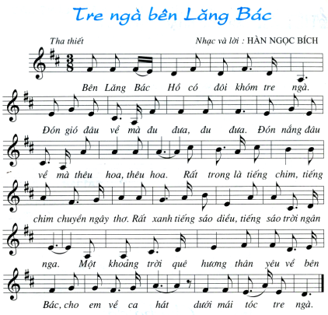

Slide 3


Slide 4

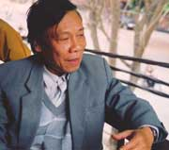
Nhạc sĩ Hàn Ngọc Bích
Nhạc sĩ Hàn Ngọc Bích: sinh ngày 18 tháng 11 năm 1940 tại Thành phố Hà Nội
Ông đã sáng tác nhiều bài hát cho thiếu nhi ,đặc biệt có 4 bài hát được bình chọn trong 50 ca khúc thiếu nhi hay nhất thế kỷ XX.Bài thứ nhất “Đưa cơm cho mẹ đi cấy,bài thứ hai”Em bay trong đêm pháo hoa”,bài thứ ba”Tiếng chim trong vườn Bác”,bài thứ tư”Tre ngà bên Lăng Bác.Những bài hát của ông có những giai điệu hay được trẻ em yêu thích.

Slide 5

Đọc lời ca bài hát:
TRE NGÀ BÊN LĂNG BÁC
Nhạc và lời: Hàn Ngọc Bích
Bên lăng Bác Hồ có đôi khóm tre ngà.
Đón gió đâu về mà đu đưa, đu đưa.
Đón nắng đâu về mà thêu hoa, thêu hoa.
Rất trong là tiếng chim, tiếng chim chuyền ngây thơ.
Rất xanh tiếng sáo diều, tiếng sáo trời ngân nga. Một khoảng trời quê hương thân yêu về bên Bác, cho em về ca hát dưới mái tóc tre ngà.

Slide 6

Tập biểu diễn

